Slide 1
NAVER

Slide 2
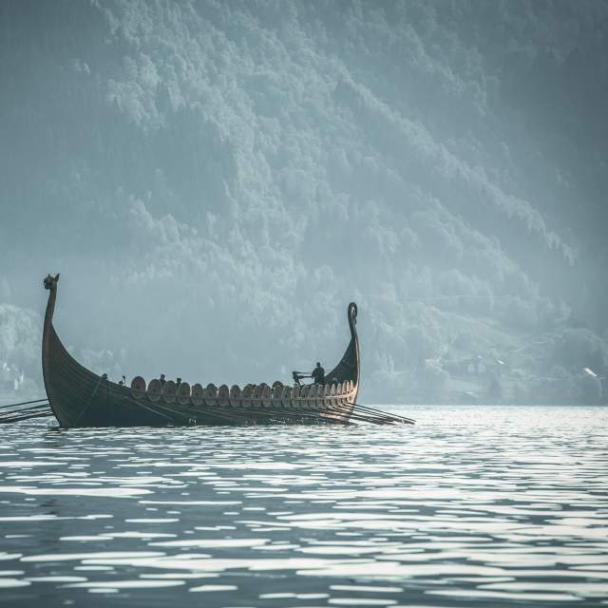
Vikingernes håndværk set i lyset af en ny verden.
Den de skulle til at opdage

Slide 3
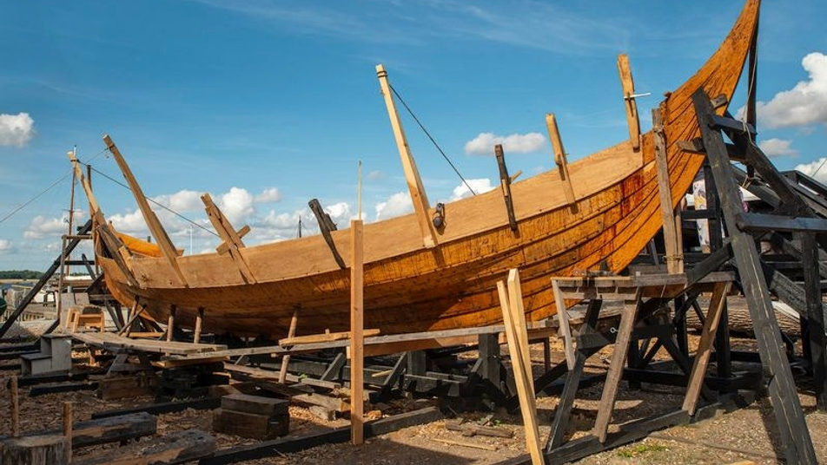
Hvad kunne vikingerne i datidens perspektiv.

Slide 4
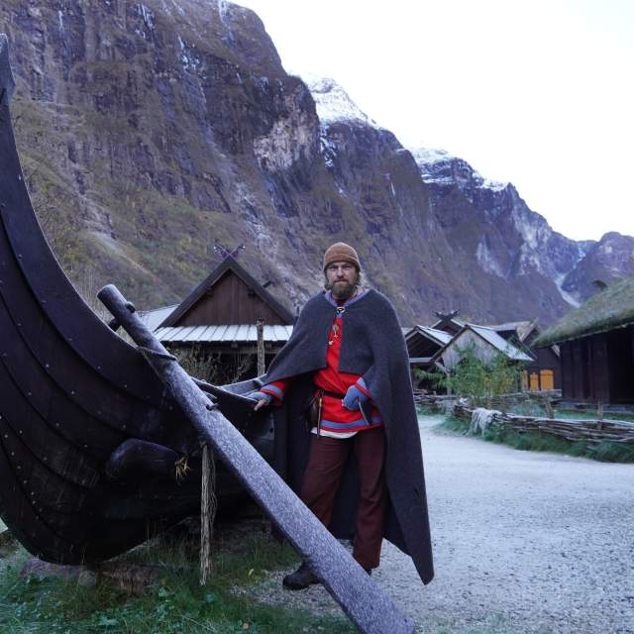
Raid - Trade - Settle.
Et spil som skulle afklares inden landgang.

Slide 5
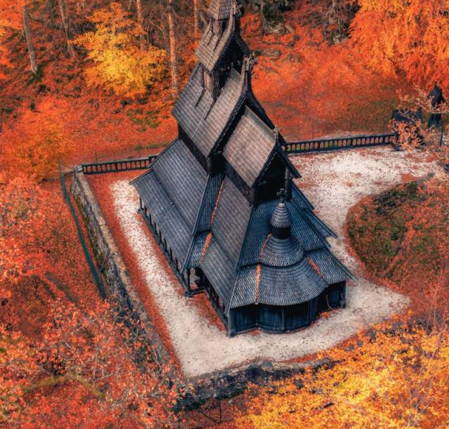
Kristendom med overhead, en tilgang af yderligere fagligheder som konsekvens af Thyras beslutninger.

Slide 6
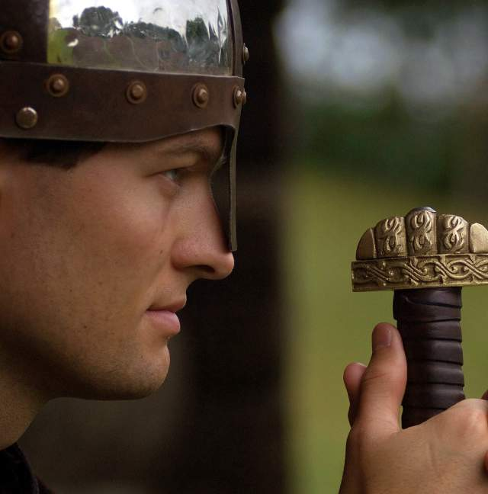
Samfundsudvikling med munke.
Byernes udvikling og selvforsyning samt en slags demokratisk struktur.

Slide 7

Håndværk og overlevelse
Oprindelige fag og deres udvikling fra oldægyptisk tid til nutiden
Fra individuelle behov til landsbyens behov.

Slide 8
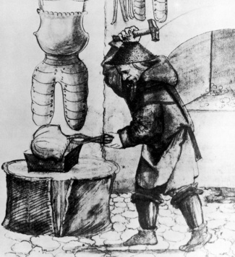

Kompetencer hjemme
Smeden som der vigtigste faglighed.

Slide 9
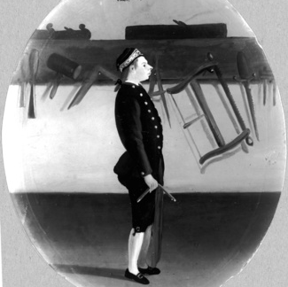
Kompetencer ude.
Hvordan bygger man et hus i sten.

Slide 10
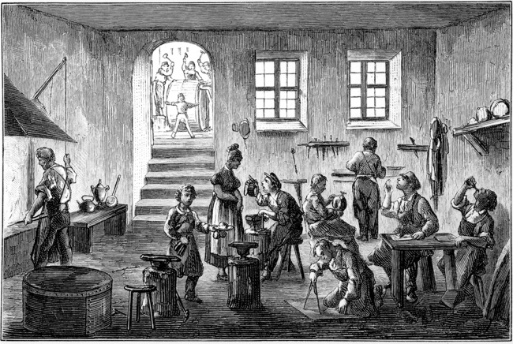
Faglig udvikling.
Fra det simple samfund til det behovsstyrede samfund hvor udviklingen beror på fagligheder og aftaler om en velfungerende by.

Slide 11
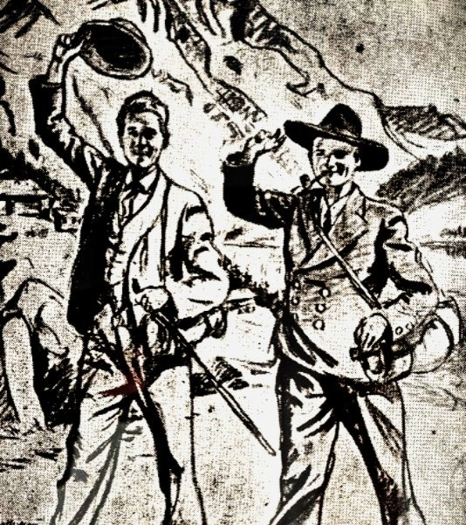
Håndværker i det større perspektiv, med behov for at kunne mere og bedre, i lokalområdet.

Slide 12
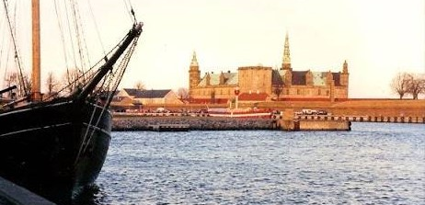
Kloster, Kirke,
Krogen, Kronborg version 1 & Kronborg version 2 samt vedligeholdelse.

Slide 13
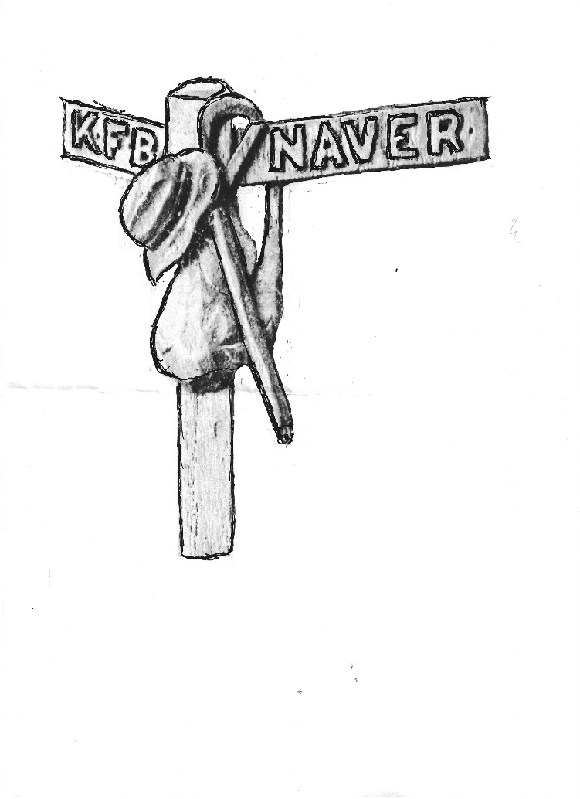
Laug bevægelsen.
Starten på fagforeninger og arbejdsgiver behov eller lokalsamfundet udvælgelse ud fra evner og behov.

Slide 14
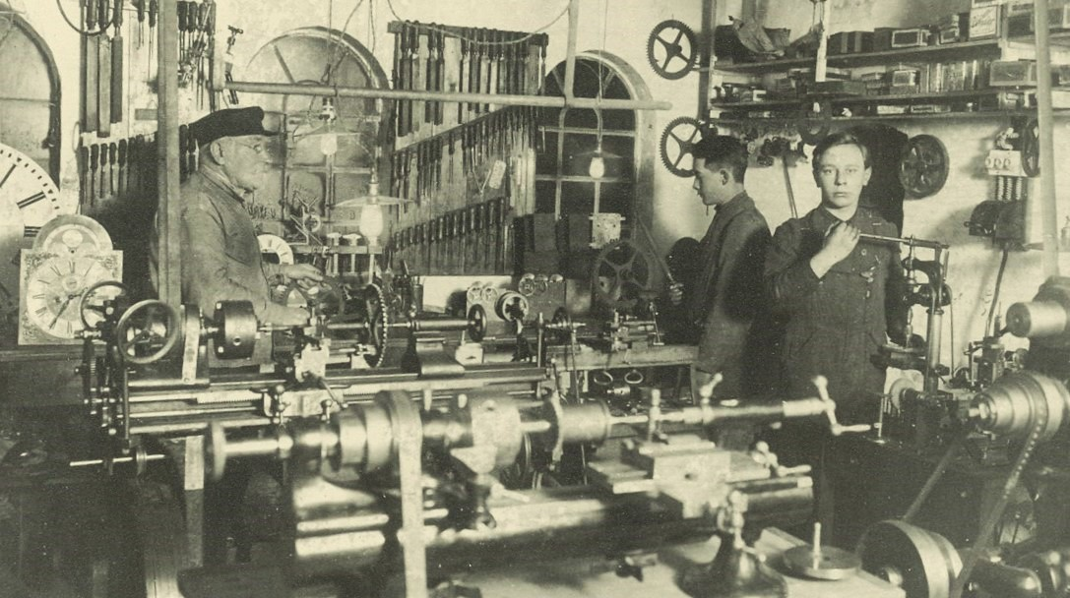
Industrihåndværk i Nordsjælland. Navernes opståen og et samvirke.

Slide 15

Drenge som er uddannede, kan de komme på efteruddannelse.
Hvad var før AMU efteruddannelse og de tekniske skoler.
De to smede som gik en tur i 1887

Slide 16
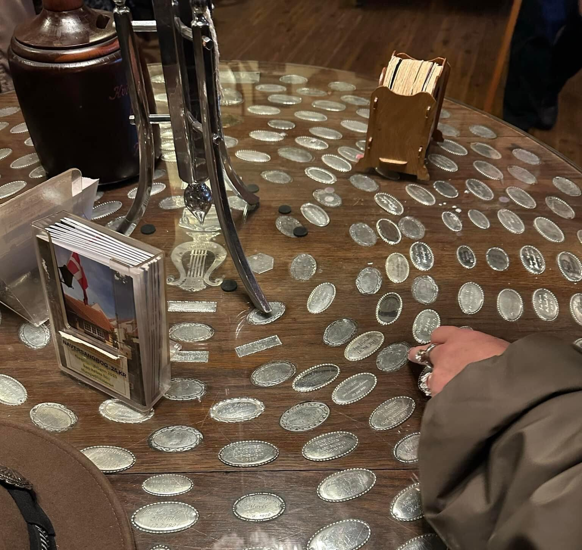
Fri fra Laugsorden herunder behovsfordeling.
Arbejdsløshedskasse.
Naverledelse – en dansk ledelsesstil.

Slide 17
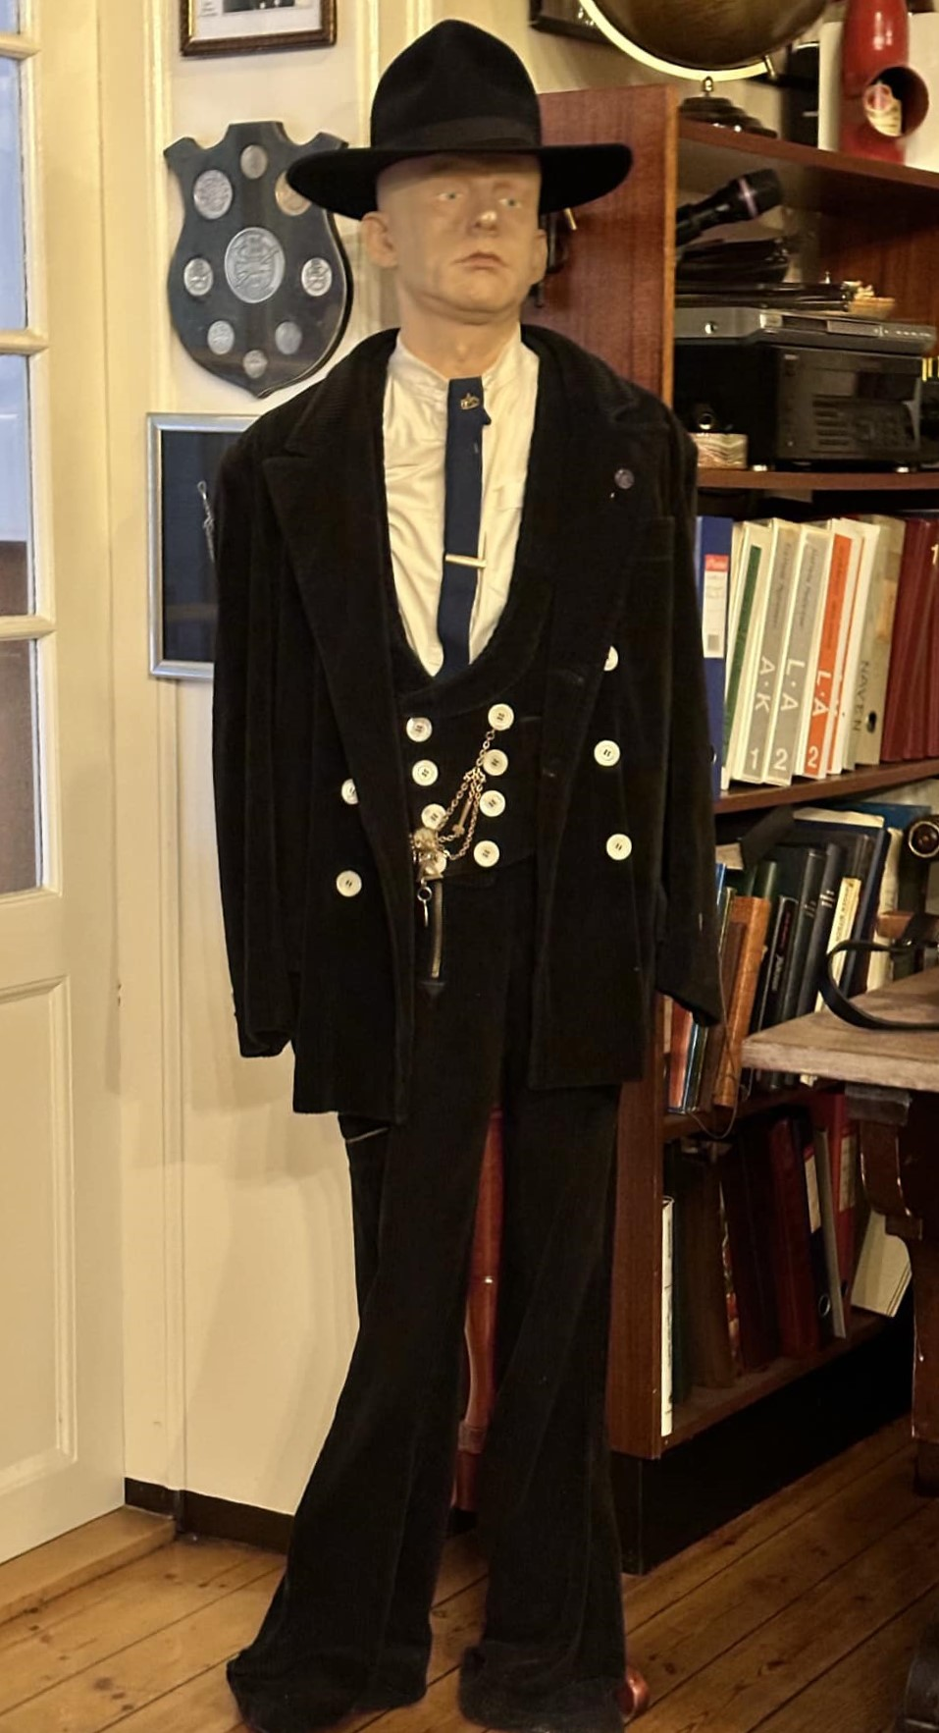
Skandinavere som personer der rejser med et håndværk - NAVER
Stadig rejsende men ikke 3 år og en dag.
Stadig rejsende med ikke 1 år og en dag.
Svendebrev bredt forstået
Interessent i rollen og kulturen
Andet

Slide 18
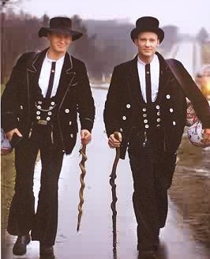
Gået på valsen (drysse lidt omkring).
Hvem
Hvorledes
Hvordan
Hvorfor o.s.v..

Slide 19
Kluften og turen til Paris

Slide 20
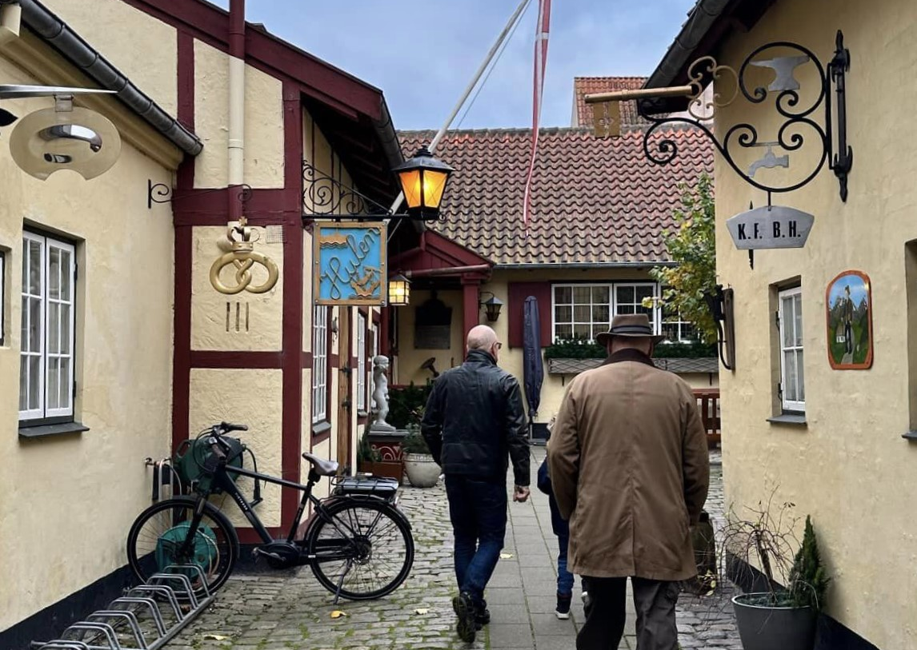
Toksvig og Jensen

Slide 21
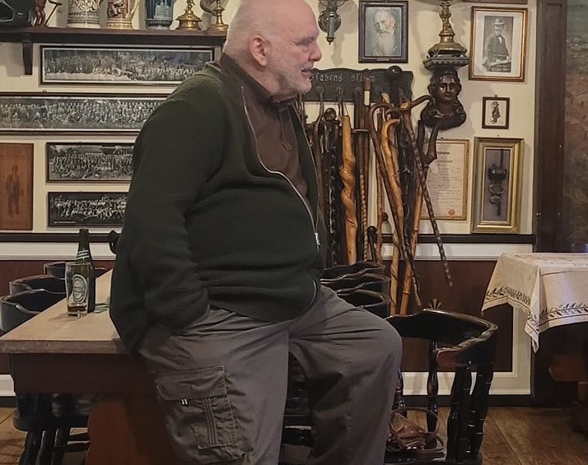
Rubiel
CERN

Slide 22
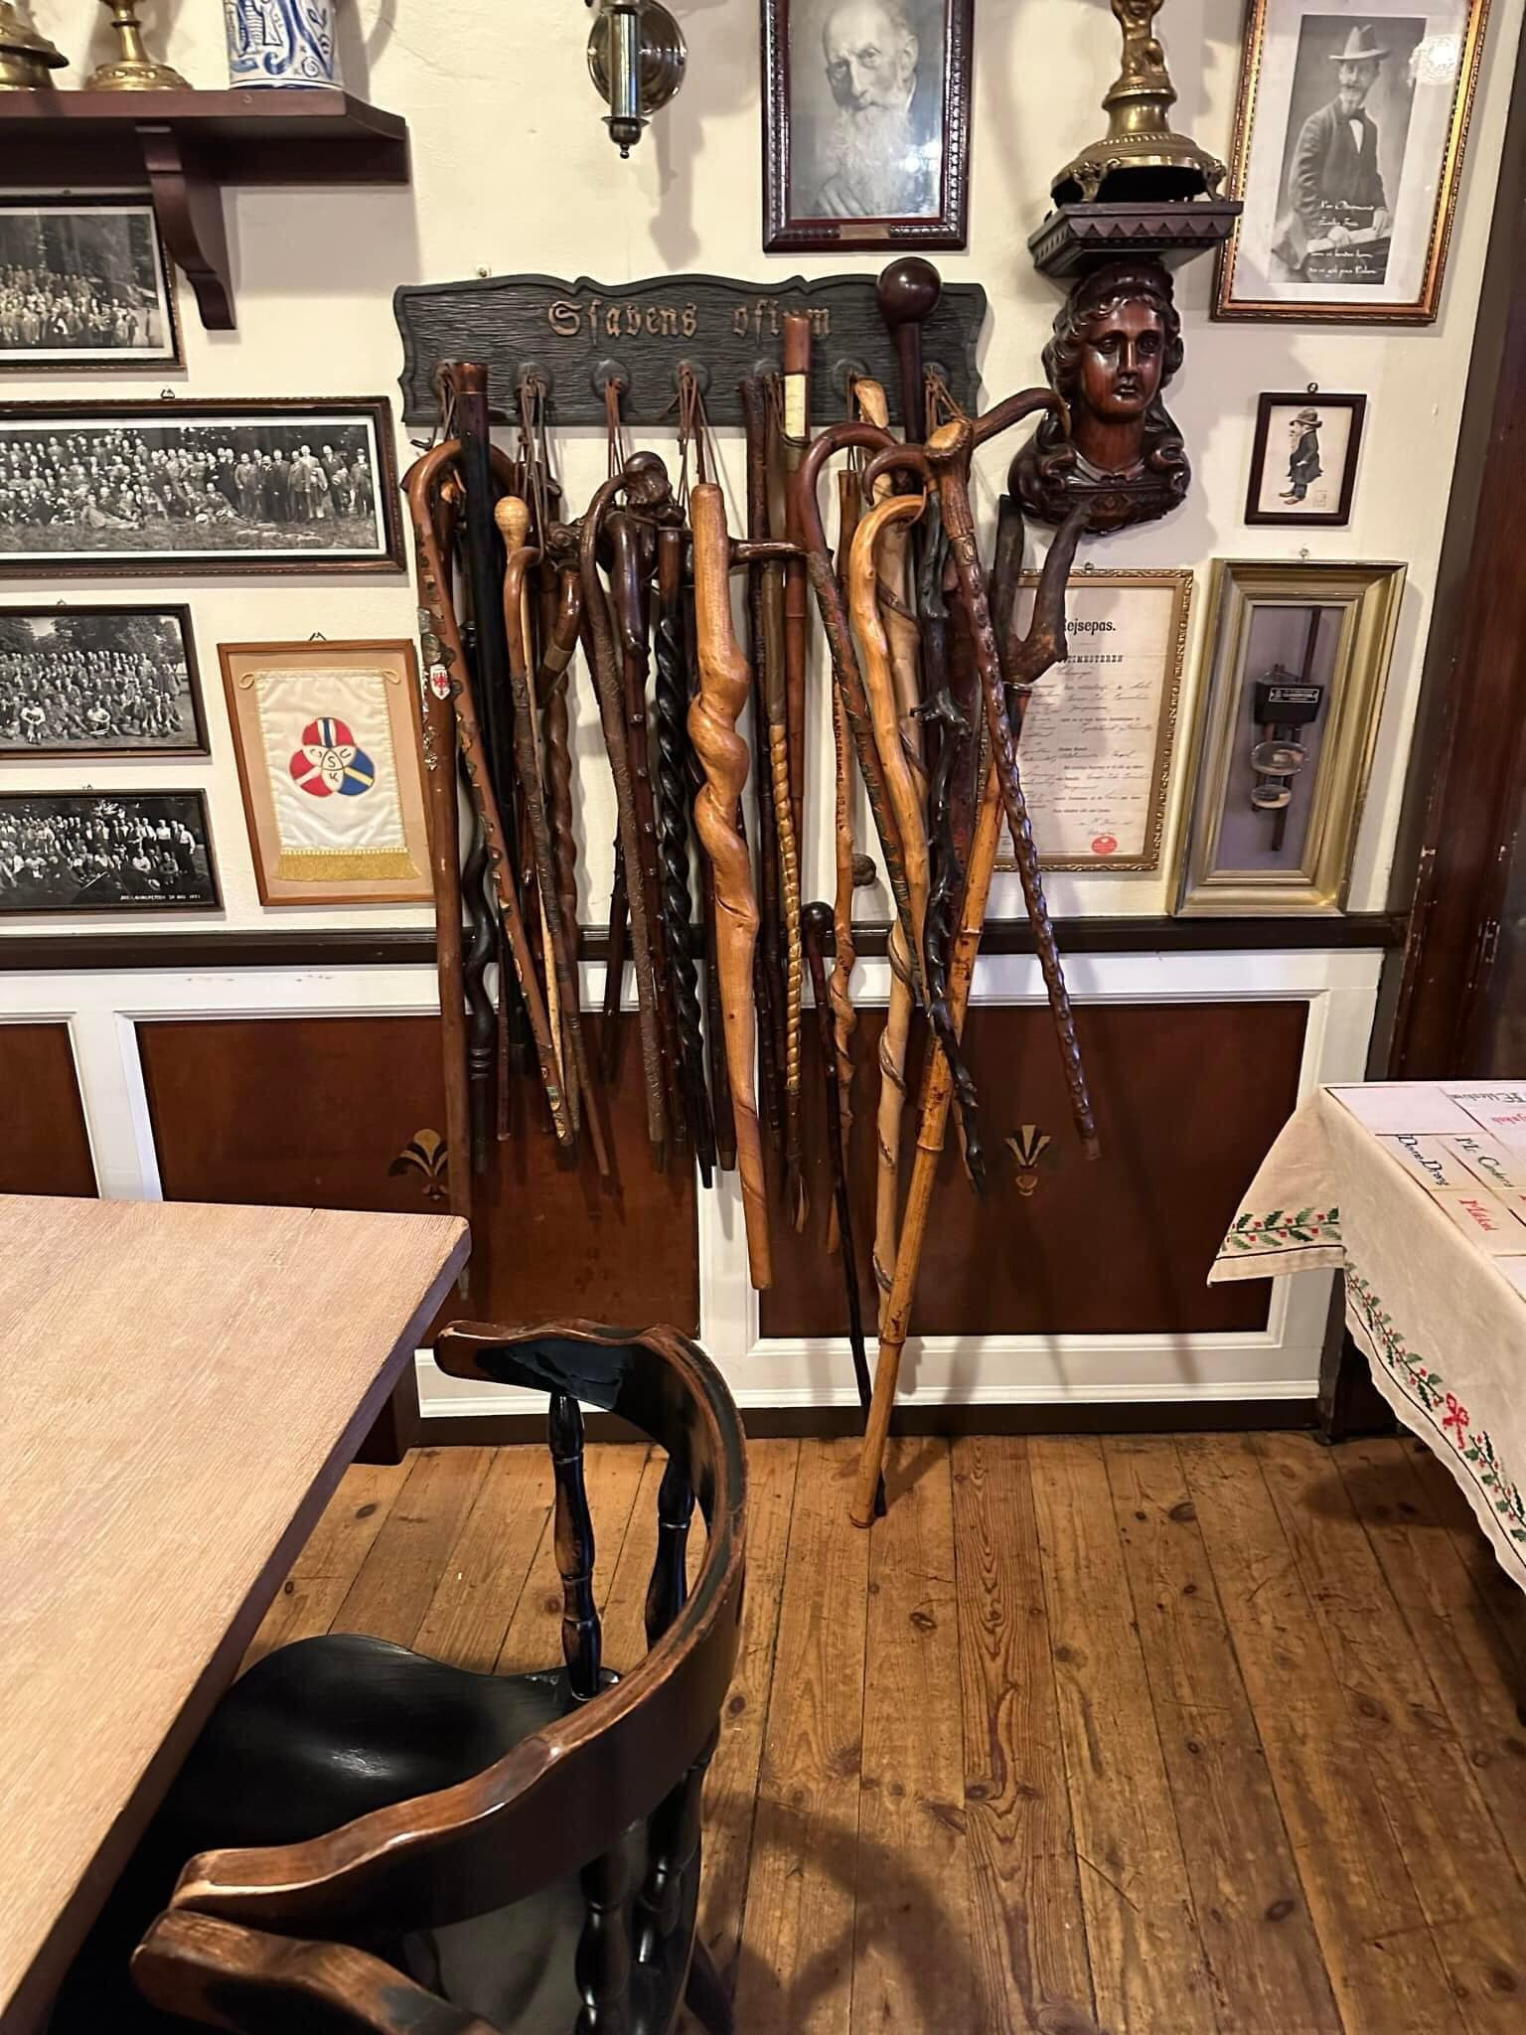
Klubben og huset aktiviteter

Slide 23
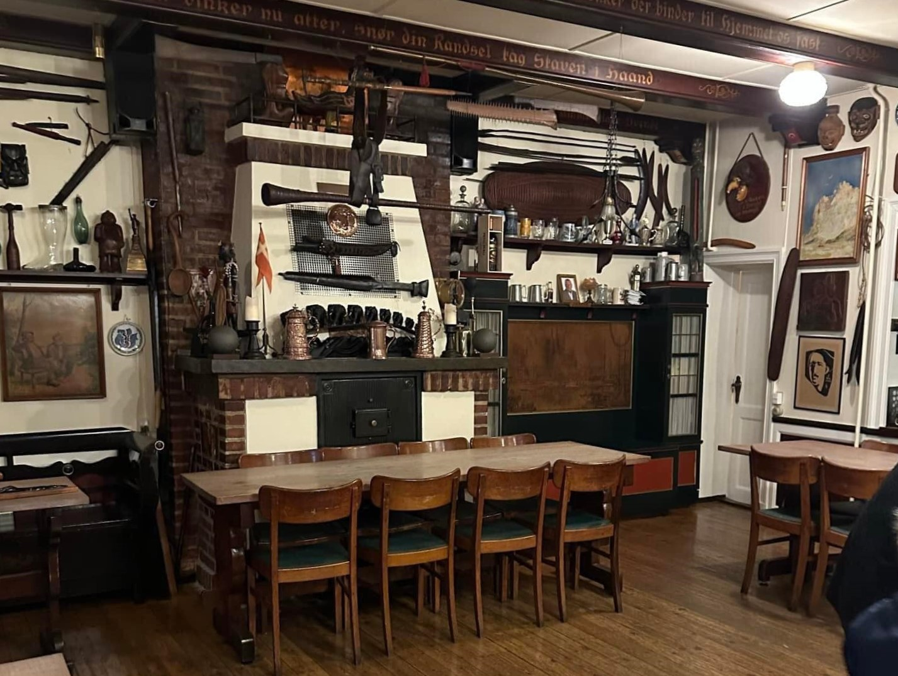
Klubben og lokaler

Slide 25
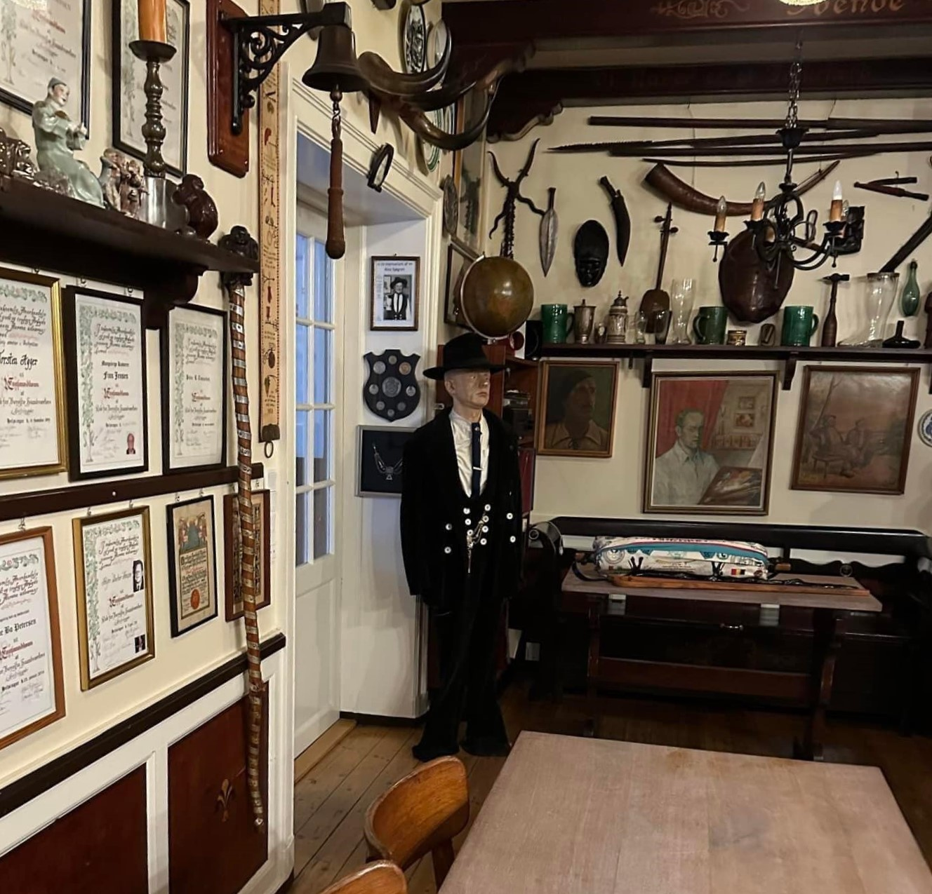

Slide 26
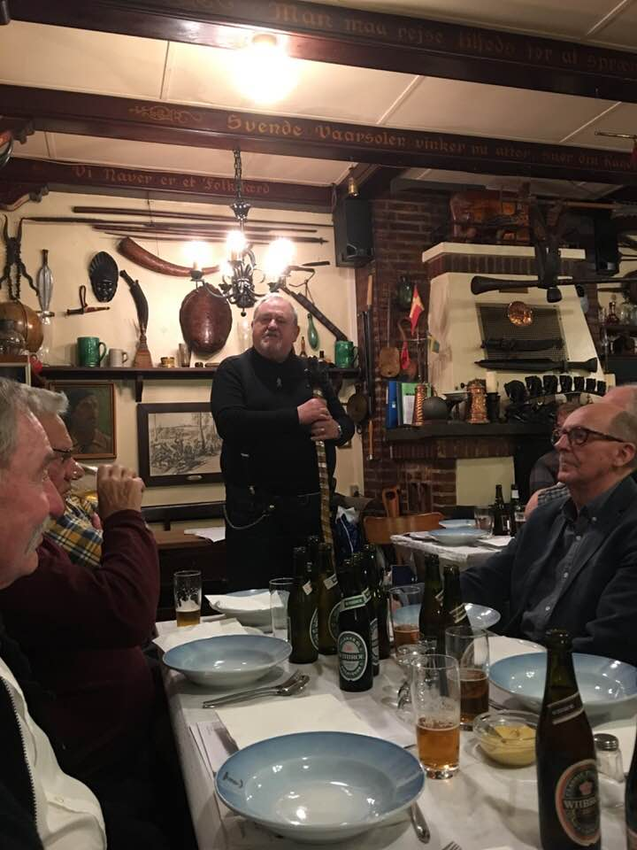

Slide 27
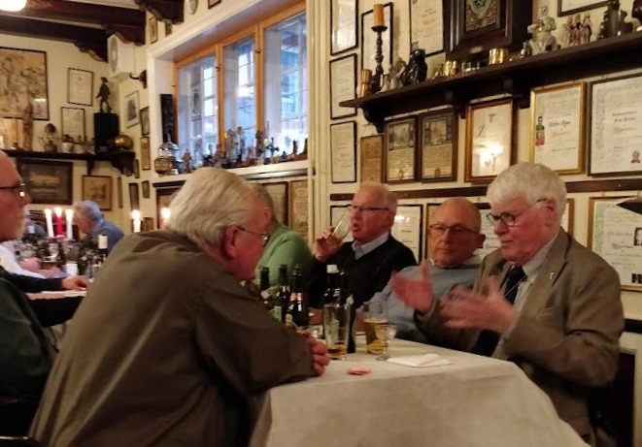

Slide 28
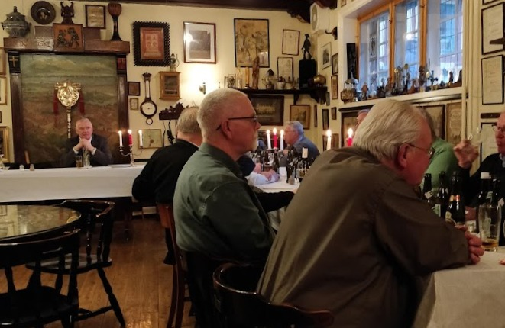

Slide 29
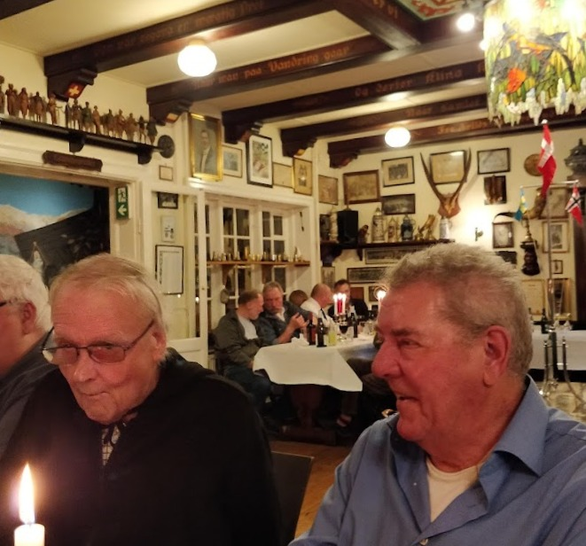

Slide 30

Naversangen/Åh disse minder
Kan du huske på valsen,
uden kravetøj om halsen,
med stok og med randselen på,
aldrig mangled' humøret,
var vejen end pløret,
og støvlerne mangled' en tå.
Vi for rundt i rig'rne,
vi sang og krammed' pi'r'ne.
tit tog vi vel også en tår.
Vi har været mange steder,
vi har haft mange glæder,
vi har følt hele verden som vor.
Åh, disse minder, fra du var en farende svend.
Åh, disse minder, den tid kommer aldrig igen.
Åh, disse minder, det er dem, der gi'r livet kulør,
i hulen vi svendene finder
med det gode det gamle humør.
2.
Ud af sengen vi hopped'
om morgenen og stopped'
vor pibe og vandred' påny,
sjælden var vi vel mætte,
men stundom skam trætte,
når om aftenen vi kom til en by.
Var der arbejd', så blev vi,
hvis ikke, så gled vi,
men tog dog forplejningen først,
og var glade for geskænken,
når vi 'sad på bænken
ku' mættes, fik slukket vor tørst.
Åh, disse minder, fra du var en farende svend.
Åh, disse minder, den tid kommer aldrig igen.
Åh, disse minder, det er dem, der gi'r livet kulør,
i hulen vi svendene finder
med det gode det gamle humør.
3.
Hurtig glemte vi sorgen,
tænkte ej på i morgen. -
Vi leved' fra dag og til dag.
Derpå kan man kende
de farende svende,
de mødes til lystig et lag.
Ej vi samled' dukater,
men traf kammerater,
og det var tit bedre end mønt.
Vi har været flot i tøjet,
vi har været' godt i møjet,
vi har kendt både laser og pynt.
Åh, disse minder, fra du var en farende svend.
Åh, disse minder, den tid kommer aldrig igen.
Åh, disse minder, det er dem, der gi'r livet kulør,
i hulen vi svendene finder
med det gode det gamle humør.
4.
Kan du huske om julen,
når vi sad i hulen
ved gås og et veldækket bord.
Man ku' se tårer rinde,
selv på hærdede svende,
når tankerne mod hjemmene fo'r;
Nu er vi herhjemme,
dog aldrig vi glemme,
hvad ude i verden vi så.
Vi ældre er blevne,
vore minder er levende,
det er minder, der aldrig forgå.
Åh, disse minder, fra du var en farende svend.
Åh, disse minder, den tid kommer aldrig igen.
Åh, disse minder, det er dem, der gi'r livet kulør,
i hulen vi svendene finder
med det gode det gamle humør.

